Slide 1
Линейная регрессия одной переменной
ГРАДИЕНТНЫЙ СПУСК

Slide 2

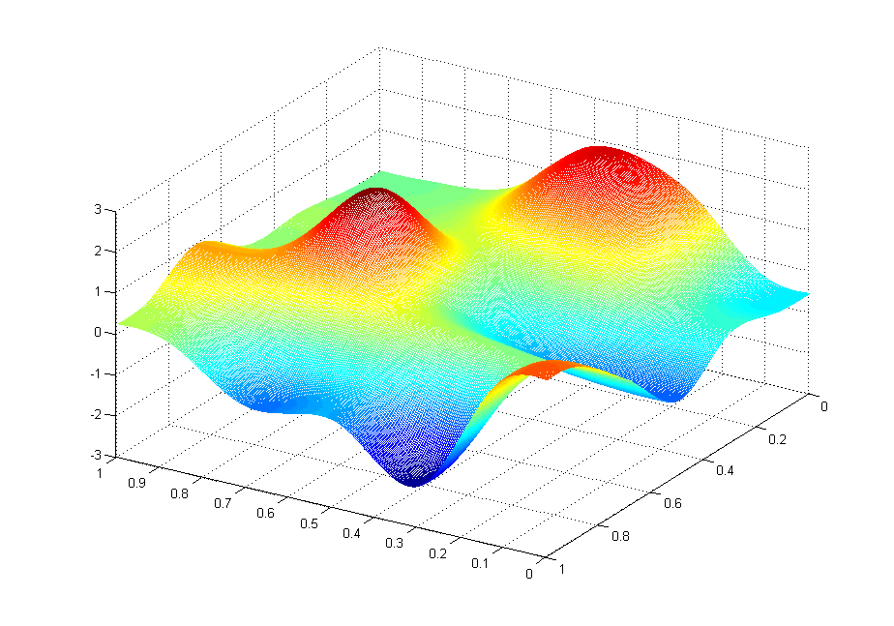
J(θ₀,θ₁)
θ₁
θ₀
Градие́нт (от лат. gradiens, род. п. gradientis «шагающий, растущий») — вектор, своим направлением указывающий направление возрастания (а антиградиент - убывания) некоторой скалярной величины

Slide 3
J(θ₀,θ₁)
θ₁
θ₀
Например, если взять высоту поверхности земли над уровнем моря, то её градиент в каждой точке поверхности будет показывать «направление самого крутого подъёма», и своей величиной характеризовать крутизну склона.

Slide 4
ЛОКАЛЬНЫЕ И ГЛОБАЛЬНЫЕ МИНИМУМЫ И МАКСИМУМЫ
Точка х₀ называется точкой локального минимума
(максимума), если в некоторой окрестности этой
точки f(x) > f(x₀) ( f(x) < f(x₀) )
Глобальный максимум
х00
х0
Точка х₀₀ называется точкой глобального минимума (максимума), если для всех значений х из области определения функции f(x) выполняется
f(x) > f(x₀₀) ( f(x) < f(x₀₀) )
локальный минимум
Глобальный минимум

Slide 5
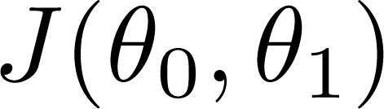
АЛГОРИТМ ГРАДИЕНТНОГО СПУСКА
Имеем функцию:

Slide 6
АЛГОРИТМ ГРАДИЕНТНОГО СПУСКА
Имеем функцию:
В общем случае
J(θ₀ ,θ₁ ,…,θ_{n} )

Slide 7
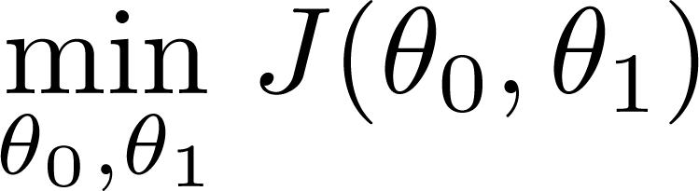
АЛГОРИТМ ГРАДИЕНТНОГО СПУСКА
Имеем функцию:
В общем случае
J(θ₀ ,θ₁ ,…,θ_{n} )
Надо:

Slide 8
АЛГОРИТМ ГРАДИЕНТНОГО СПУСКА
Имеем функцию:
В общем случае
J(θ₀ ,θ₁ ,…,θ_{n} )
Надо:
Алгоритм:
Шаг 1: Начинаем с неких θ₀ ,θ₁

Slide 9
АЛГОРИТМ ГРАДИЕНТНОГО СПУСКА
Имеем функцию:
В общем случае
J(θ₀ ,θ₁ ,…,θ_{n} )
Надо:
Алгоритм:
Шаг 1: Начинаем с неких θ₀ ,θ₁ (например, θ₀ = 0, θ₁=0)

Slide 10
АЛГОРИТМ ГРАДИЕНТНОГО СПУСКА
Имеем функцию:
В общем случае
J(θ₀ ,θ₁ ,…,θ_{n} )
Надо:
Алгоритм:
Шаг 1: Начинаем с неких θ₀ ,θ₁ (например, θ₀ = 0, θ₁=0)
Шаг 2: Изменяем θ₀ ,θ₁ таким образом, чтобы уменьшить

Slide 11
АЛГОРИТМ ГРАДИЕНТНОГО СПУСКА
Имеем функцию:
В общем случае
J(θ₀ ,θ₁ ,…,θ_{n} )
Надо:
Алгоритм:
Шаг 1: Начинаем с неких θ₀ ,θ₁ (например, θ₀ = 0, θ₁=0)
Шаг 2: Изменяем θ₀ ,θ₁ таким образом, чтобы уменьшить
Шаг 3: Повторяем Шаг 2 до тех пор, пока не попадём в минимум

Slide 12


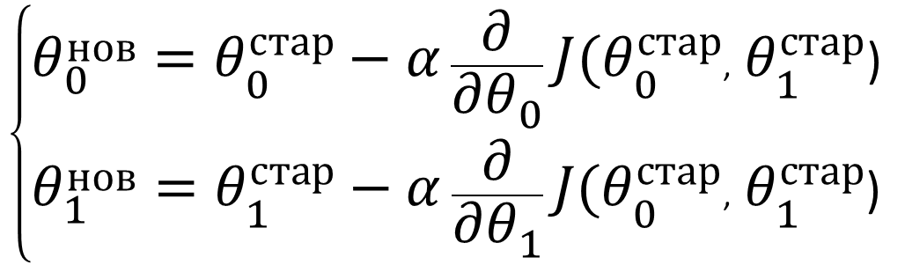
АЛГОРИТМ ГРАДИЕНТНОГО СПУСКА
1. Начинаем с некоторых
$$θ_{0}^{нач},θ_{1}^{нач}$$
2. Одновременно обновляем
$$θ_{0}, θ_{1}$$
по правилу:
$$\left\{\begin{aligned}θ_{0}^{нов}=θ_{0}^{стар}−α\frac{∂}{∂θ_{0}}J(θ_{0}^{стар}\text{,} θ_{1}^{стар}\text{)} \\ θ_{1}^{нов}=θ_{1}^{стар}−α\frac{∂}{∂θ_{1}}J(θ_{0}^{стар}\text{,} θ_{1}^{стар}\text{)} \end{aligned}\right.$$
скорость обучения
3. Повторяем 2 до тех пор, пока не попадём в минимум

Slide 13
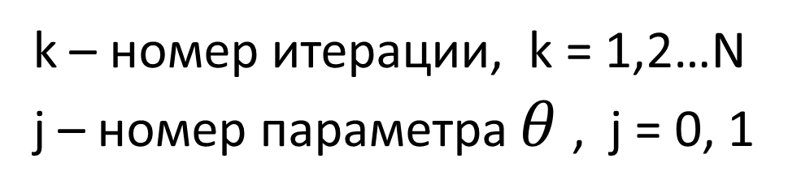
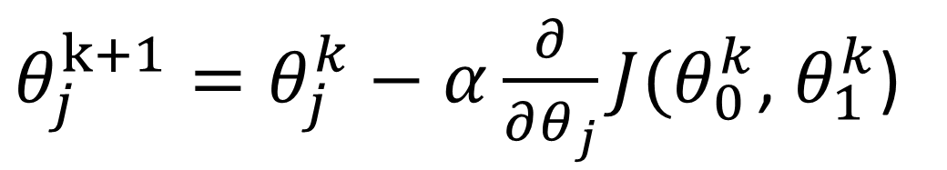
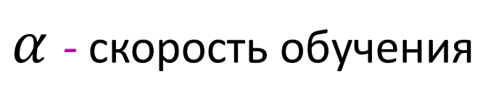
АЛГОРИТМ ГРАДИЕНТНОГО СПУСКА
$θ_{j}^{k+1}=θ_{j}^{k}−α\frac{∂}{∂θ_{j}}J(θ_{0}^{k}$, $θ_{1}^{k}$)
k – номер итерации, k = 1,2…N
j – номер параметра $θ$ , j = 0, 1
$α$- скорость обучения

Slide 14
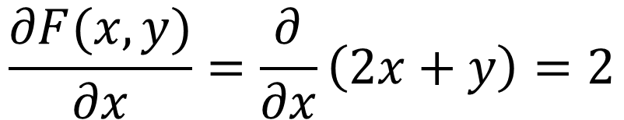

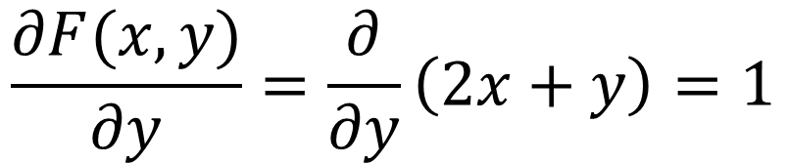
Частная производная функции двух переменных
$$F\left(x,y\right)=2x+y$$
$$\frac{∂F(x,y)}{∂x}=\frac{∂}{∂x}\left(2x+y\right)=2$$
$$\frac{∂F(x,y)}{∂y}=\frac{∂}{∂y}\left(2x+y\right)=1$$

Slide 15
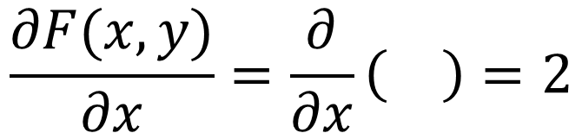
$$F\left(x,y\right)=2x∗y^{2}+y∗x−5x$$
$$\frac{∂F(x,y)}{∂x}=\frac{∂}{∂x}\left(\right)=2$$

Slide 16
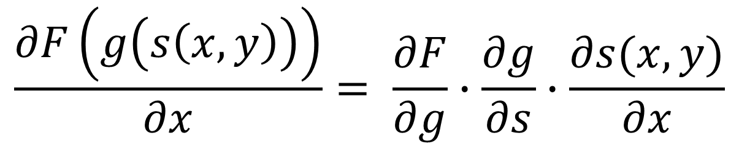

Производная сложной функции
$$\frac{∂F\left(g\left(s\left(x,y\right)\right)\right)}{∂x}= \frac{∂F}{∂g}∙\frac{∂g}{∂s}∙\frac{∂s(x,y)}{∂x}$$
Пример:
$\frac{∂}{∂x}{\left(2y+y sin{x}\right)}^{3}=3\left(2y+y sin{x}\right)∙\frac{∂}{∂x}\left(2y+y sin{x}\right)$ =
$$=3\left(2y+y sin{x}\right)∙y∙cos x$$

Slide 17
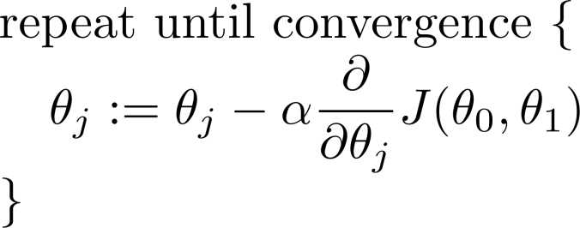
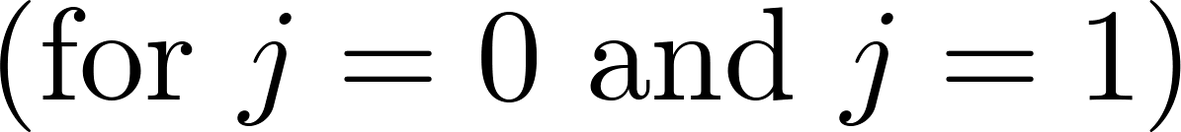
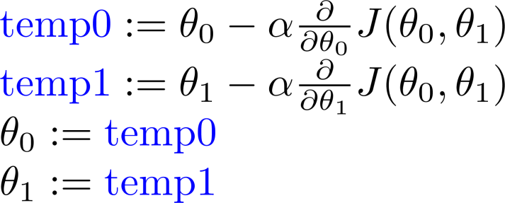
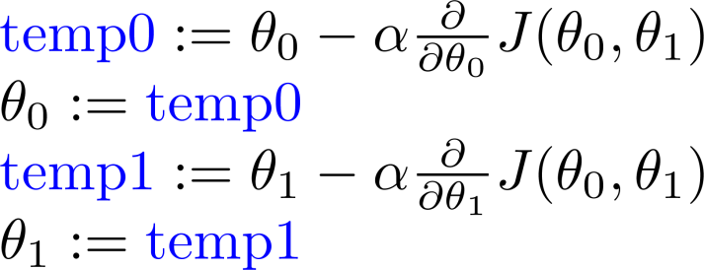
Градиентный спуск (алгоритм)
Скорость обучения
Верно: Одновременное обновление
Неверно:

Slide 18
Градиентный спуск (алгоритм)
Скорость обучения
Верно: Одновременное обновление
Неверно:

Slide 19
Градиентный спуск (алгоритм)
Скорость обучения
Верно: Одновременное обновление
Неверно:

Slide 20


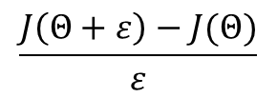

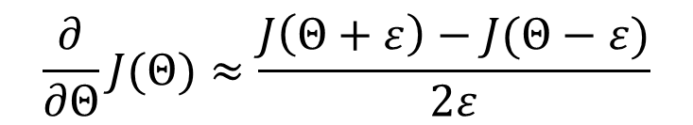





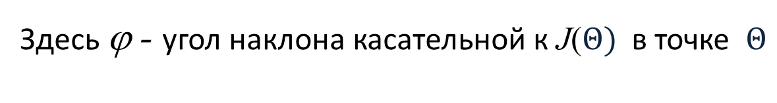
Геометрический смысл производной
$$J(Θ+ε)$$
$$J\left(Θ+ε\right)−J(Θ−ε)$$
$$J(Θ−ε)$$
ϕ
ϕ
$$2ε$$
$$Θ−ε$$
$$Θ$$
$$Θ+ε$$
Конечная разность вида
$$\frac{∂}{∂Θ}J(Θ)≈\frac{J\left(Θ+ε\right)−J(Θ−ε)}{2ε}$$
= tg ϕ
$$\frac{J\left(Θ+ε\right)−J(Θ)}{ε}$$
Имеет меньшую точность
Здесь ϕ - угол наклона касательной к J($Θ)$в точке $Θ$

Slide 21
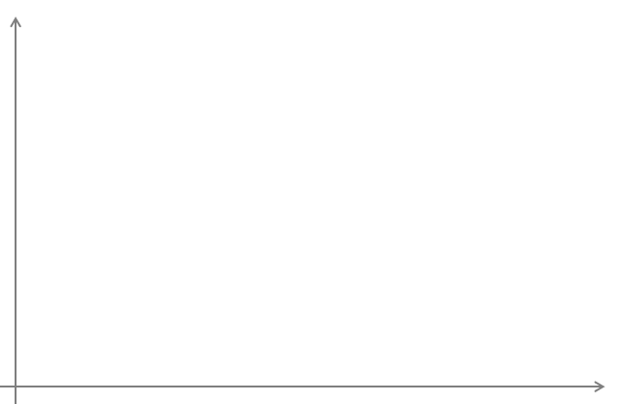


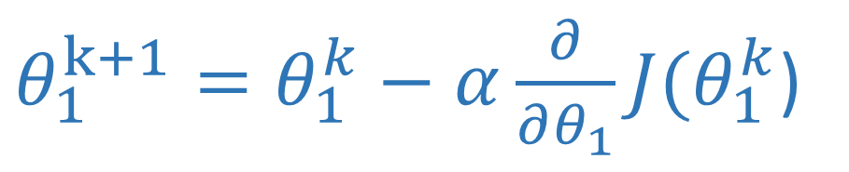




$$J(θ_{1})$$
$$J(θ_{1})$$
$θ_{1}^{k+1}=θ_{1}^{k}−α\frac{∂}{∂θ_{1}}J(θ_{1}^{k}$)
$$θ_{1}$$
$$θ_{1}^{k+1}$$
$$θ_{1}^{k}$$
$$θ_{1}^{k+1}$$
?

Slide 22



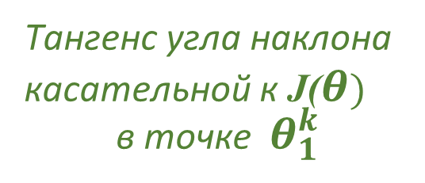
$$J(θ_{1})$$
$$J(θ_{1})$$
$θ_{1}^{k+1}=θ_{1}^{k}−α\frac{∂}{∂θ_{1}}J(θ_{1}^{k}$)
$$≥0$$
$$≥0$$
Тангенс угла наклона
касательной к J($θ)$
в точке $θ_{1}^{k}$
ϕ
$$θ_{1}$$
$$tg φ≥0$$
$$θ_{1}^{k+1}$$
$$θ_{1}^{k}$$
$$θ_{1}^{k+1}$$
?

Slide 23

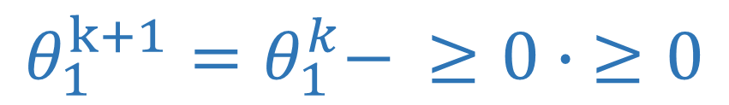
$$J(θ_{1})$$
$$J(θ_{1})$$
$θ_{1}^{k+1}=θ_{1}^{k}−α\frac{∂}{∂θ_{1}}J(θ_{1}^{k}$)
$$≥0$$
$$≥0$$
Тангенс угла наклона
касательной к J($θ)$
в точке $θ_{1}^{k}$
$$≥0$$
ϕ
$$θ_{1}$$
$$tg φ≥0$$
$$θ_{1}^{k+1}$$
$$θ_{1}^{k}$$
$$θ_{1}^{k+1}$$
?
$$θ_{1}^{k+1}=θ_{1}^{k}− ≥0∙ ≥0$$

Slide 24

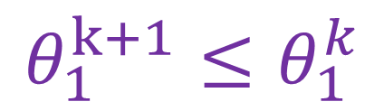
$$J(θ_{1})$$
$$J(θ_{1})$$
$θ_{1}^{k+1}=θ_{1}^{k}−α\frac{∂}{∂θ_{1}}J(θ_{1}^{k}$)
$$≥0$$
$$≥0$$
Тангенс угла наклона
касательной к J($θ)$
в точке $θ_{1}^{k}$
ϕ
$$θ_{1}$$
$$tg φ≥0$$
$$θ_{1}^{k+1}$$
$$θ_{1}^{k}$$
$$θ_{1}^{k+1}=θ_{1}^{k}− ≥0∙ ≥0$$
$$θ_{1}^{k+1}≤θ_{1}^{k}$$

Slide 25



$$J(θ_{1})$$
$$J(θ_{1})$$
$θ_{1}^{k+1}=θ_{1}^{k}−α\frac{∂}{∂θ_{1}}J(θ_{1}^{k}$)
$$θ_{1}$$
$$θ_{1}^{k+1}$$
$$θ_{1}^{k}$$
$$θ_{1}^{k+1}$$
?

Slide 26




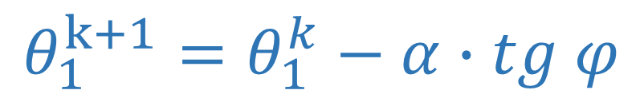
$$J(θ_{1})$$
$$J(θ_{1})$$
$θ_{1}^{k+1}=θ_{1}^{k}−α\frac{∂}{∂θ_{1}}J(θ_{1}^{k}$)
$$θ_{1}^{k+1}=θ_{1}^{k}−α∙tg φ$$
$$≥0$$
$$≤0$$
$$θ_{1}$$
ϕ
$$θ_{1}^{k+1}$$
$$θ_{1}^{k}$$
$$θ_{1}^{k+1}$$
$$θ_{1}^{k+1}=θ_{1}^{k}− ≥0∙ ≤0$$
?

Slide 27

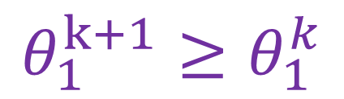
$$J(θ_{1})$$
$$J(θ_{1})$$
$θ_{1}^{k+1}=θ_{1}^{k}−α\frac{∂}{∂θ_{1}}J(θ_{1}^{k}$)
$$θ_{1}^{k+1}=θ_{1}^{k}−α∙tg φ$$
$$≥0$$
$$≤0$$
$$θ_{1}$$
ϕ
$$θ_{1}^{k}$$
$$θ_{1}^{k+1}$$
$$θ_{1}^{k+1}=θ_{1}^{k}− ≥0∙ ≤0$$
$$θ_{1}^{k+1}≥θ_{1}^{k}$$

Slide 28
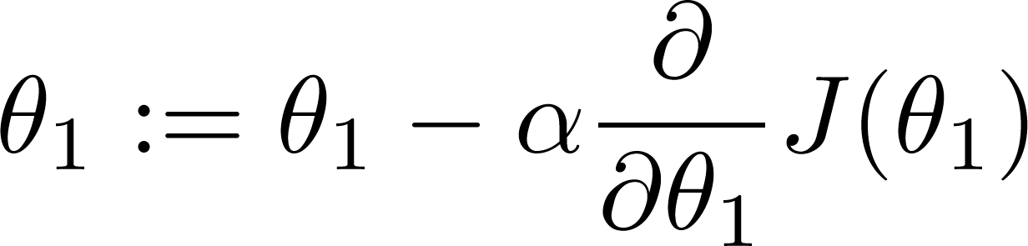


При слишком маленьком α градиентный спуск будет сходиться медленно.

Slide 29
Если α слишком велико, градиентный спуск может проскочить минимум. (плохая сходимость, отсутствие сходимости или расходимость )
плохая сходимость
отсутствие сходимости
расходимость

Slide 30

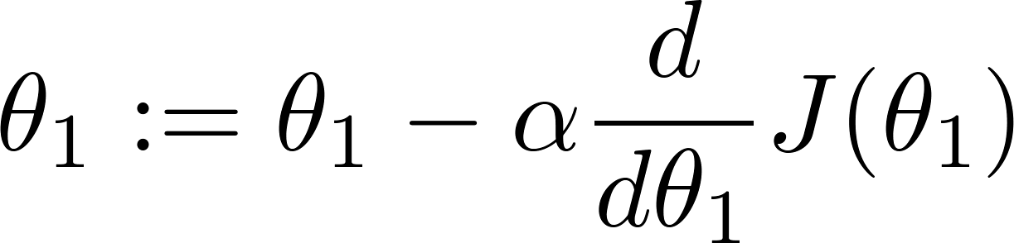
J(θ₁)
в локальном минимуме
Текущее значение
Как изменится значение на следующем шаге ( и почему)
Уменьшится
Увеличится
Не изменится

Slide 31
Градиентный спуск может сходиться к локальному минимуму даже при фиксированной скорости обучения α .
По мере приближения к локальному минимуму шаг градиентного спуска умень-шается автоматически и нет необходимости уменьшать α в процессе счета.

Slide 32
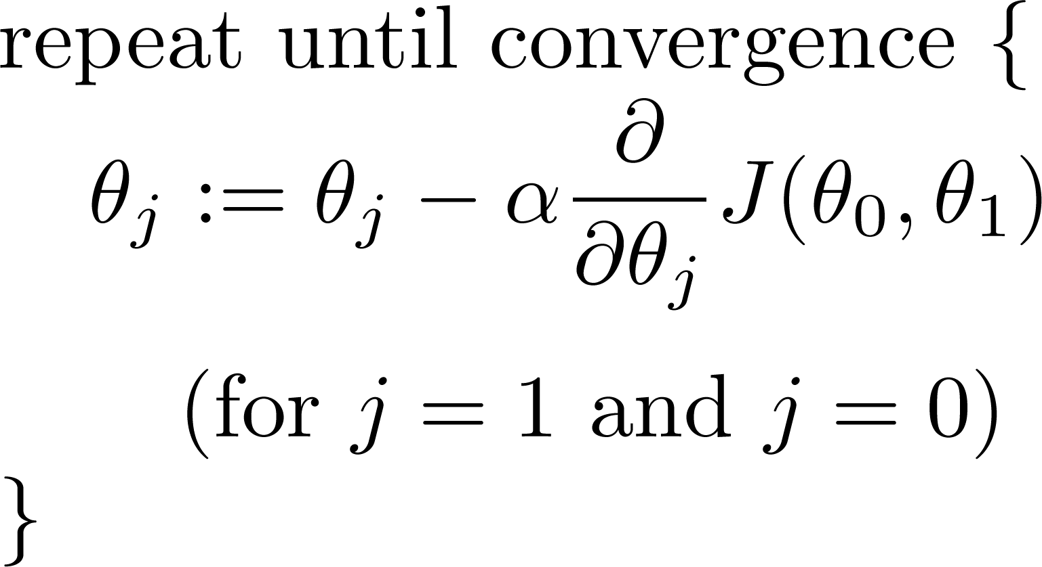
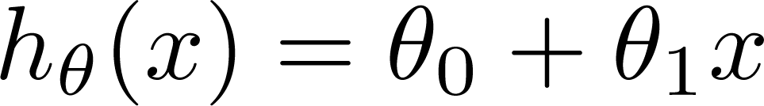
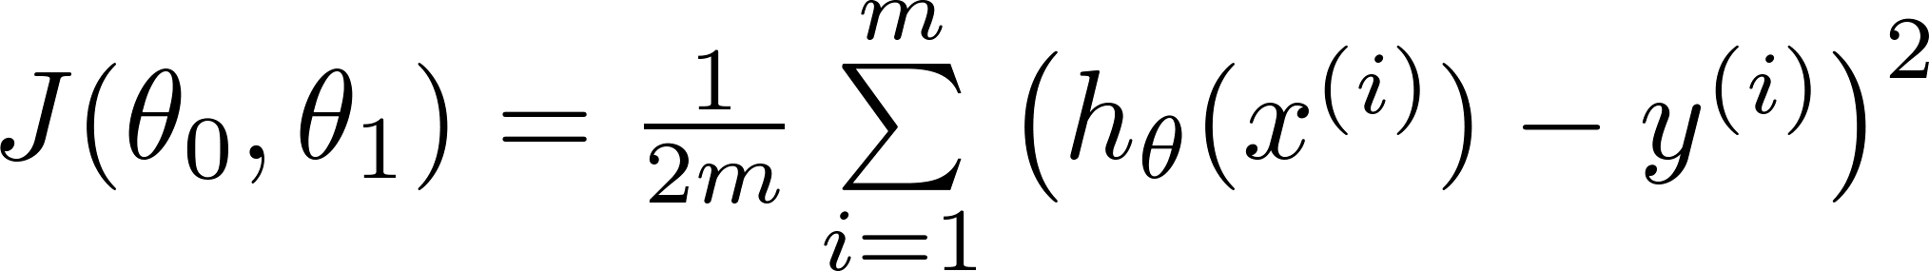
Градиентный спуск (алгоритм)
Линейная регрессия (модель)

Slide 33
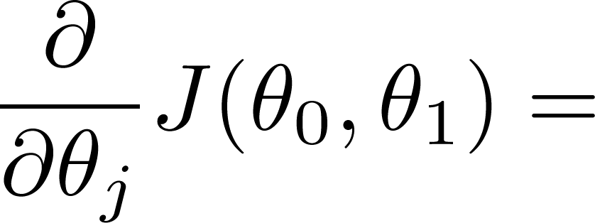

Slide 34
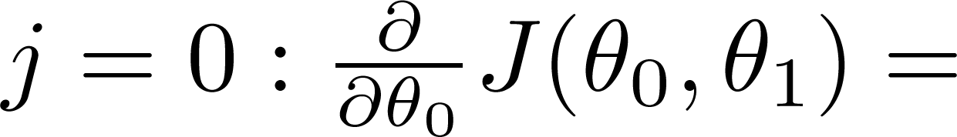
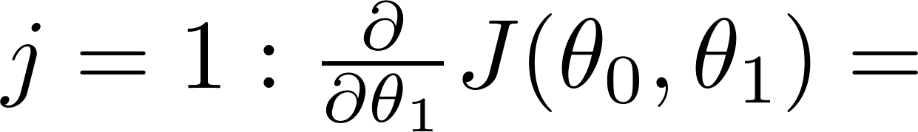
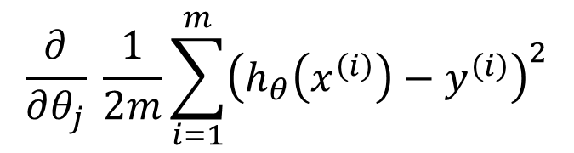
$$\frac{∂}{∂θ_{j}} \frac{1}{2m}\sum_{i=1}^{m}{{\left(h_{θ}\left(x^{\left(i\right)}\right)−y^{\left(i\right)}\right)}^{2}}$$

Slide 35
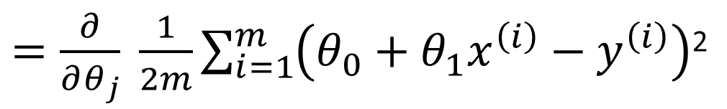
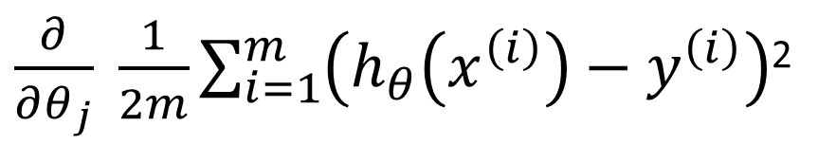
$\frac{∂}{∂θ_{j}} \frac{1}{2m}\sum_{i=1}^{m}{\left(h_{θ}\left(x^{\left(i\right)}\right)−y^{\left(i\right)}\right)}$²
$=\frac{∂}{∂θ_{j}} \frac{1}{2m}\sum_{i=1}^{m}{\left(θ_{0}+θ_{1}x^{\left(i\right)}−y^{\left(i\right)}\right)}$²

Slide 36
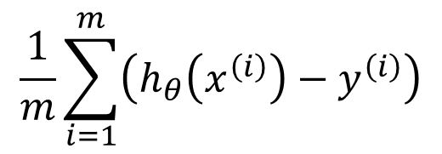
$\frac{∂}{∂θ_{j}} \frac{1}{2m}\sum_{i=1}^{m}{\left(h_{θ}\left(x^{\left(i\right)}\right)−y^{\left(i\right)}\right)}$²
$=\frac{∂}{∂θ_{j}} \frac{1}{2m}\sum_{i=1}^{m}{\left(θ_{0}+θ_{1}x^{\left(i\right)}−y^{\left(i\right)}\right)}$²
$$\frac{1}{m}\sum_{i=1}^{m}{\left(h_{θ}\left(x^{\left(i\right)}\right)−y^{\left(i\right)}\right)}$$

Slide 37
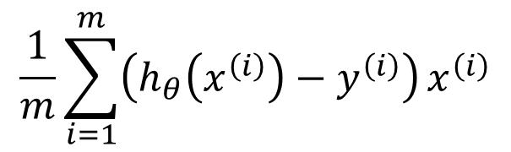
$\frac{∂}{∂θ_{j}} \frac{1}{2m}\sum_{i=1}^{m}{\left(h_{θ}\left(x^{\left(i\right)}\right)−y^{\left(i\right)}\right)}$²
$=\frac{∂}{∂θ_{j}} \frac{1}{2m}\sum_{i=1}^{m}{\left(θ_{0}+θ_{1}x^{\left(i\right)}−y^{\left(i\right)}\right)}$²
$$\frac{1}{m}\sum_{i=1}^{m}{\left(h_{θ}\left(x^{\left(i\right)}\right)−y^{\left(i\right)}\right)}$$
$$\frac{1}{m}\sum_{i=1}^{m}{\left(h_{θ}\left(x^{\left(i\right)}\right)−y^{\left(i\right)}\right)}x^{\left(i\right)}$$

Slide 38
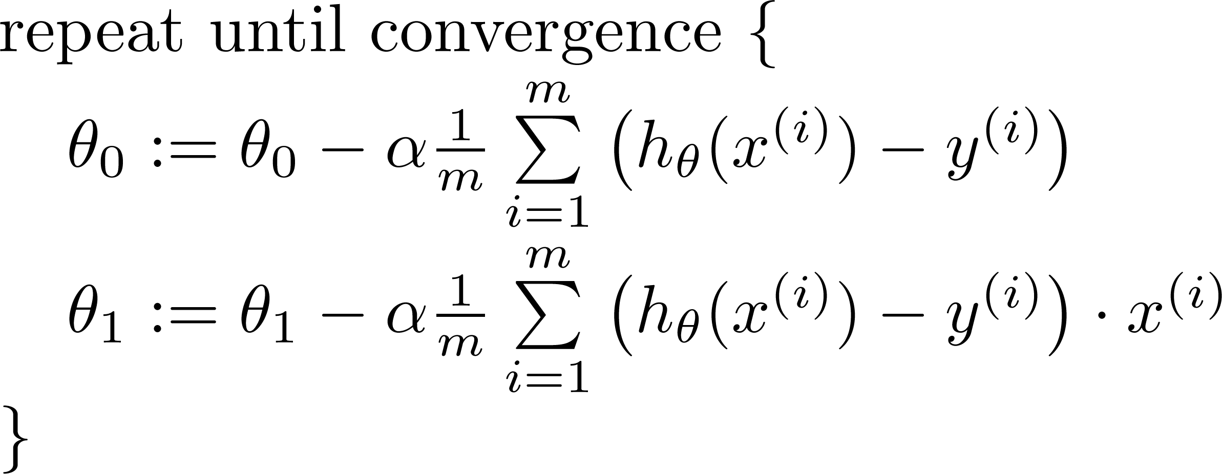

Градиентный спуск
Одновременное
обновление
и

Slide 39
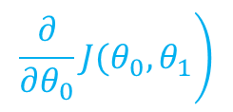
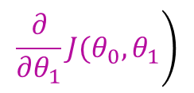
Градиентный спуск
$$\left.\frac{∂}{∂θ_{0}}J(θ_{0},θ_{1}\right)$$
Одновременное
обновление
и
$$\left.\frac{∂}{∂θ_{1}}J(θ_{0},θ_{1}\right)$$

Slide 40
Градиентный спуск
$$\left.\frac{∂}{∂θ_{0}}J(θ_{0},θ_{1}\right)$$
Одновременное
обновление
и
$$\left.\frac{∂}{∂θ_{1}}J(θ_{0},θ_{1}\right)$$

Slide 41
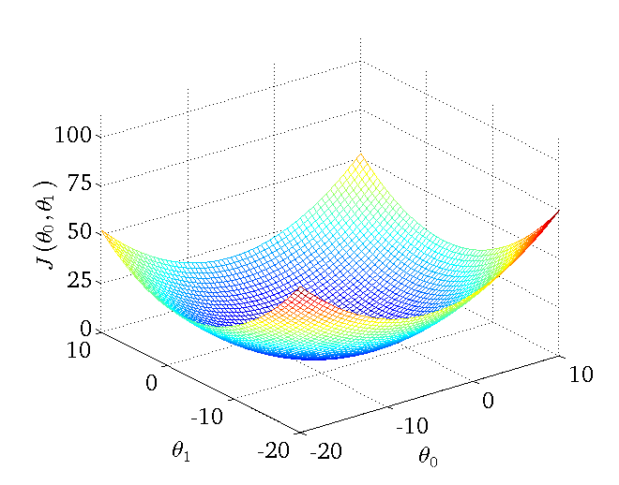
ГРАФИК ПОВЕРХНОСТИ ФУНКЦИИ СТОИМОСТИ
Это ВЫПУКЛАЯ
функция. Она имеет
единственный
глобальный минимум
J(𝛳₀, 𝛳₁)

Slide 42



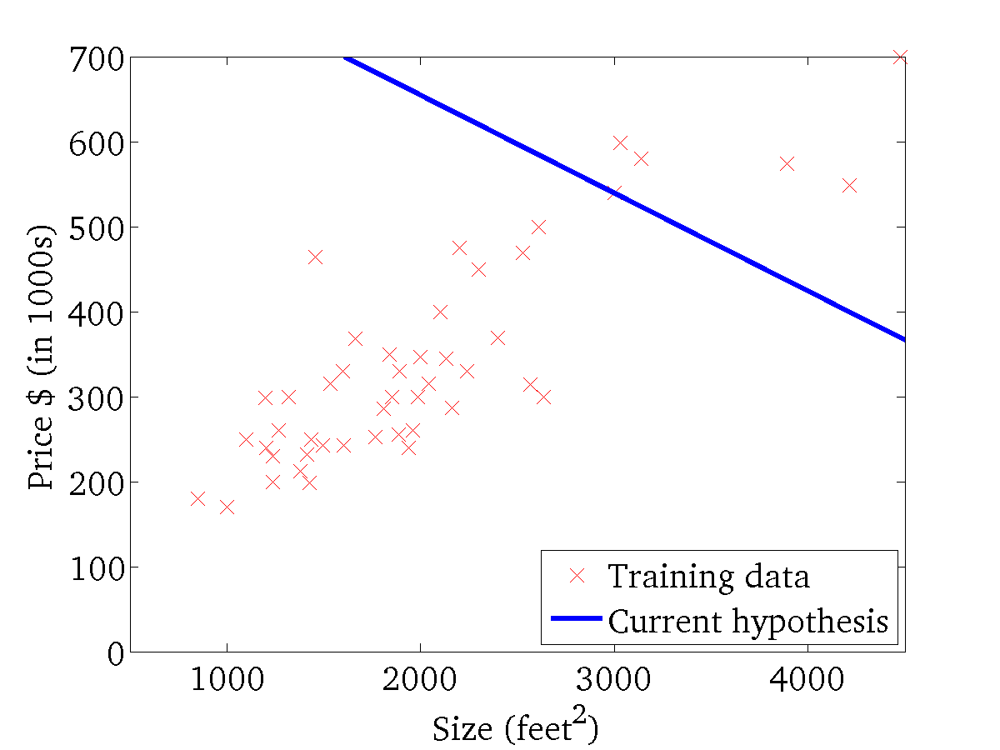
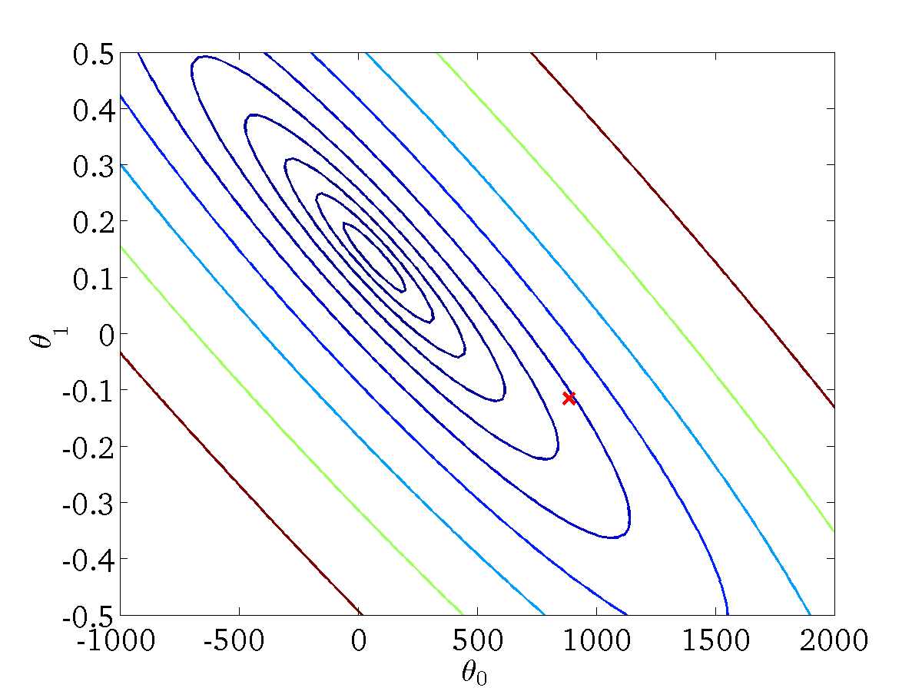
(для заданных зависит от x)
(зависит от параметров )
h(x) = 850 – 0.12 x
- 0.12
850

Slide 43
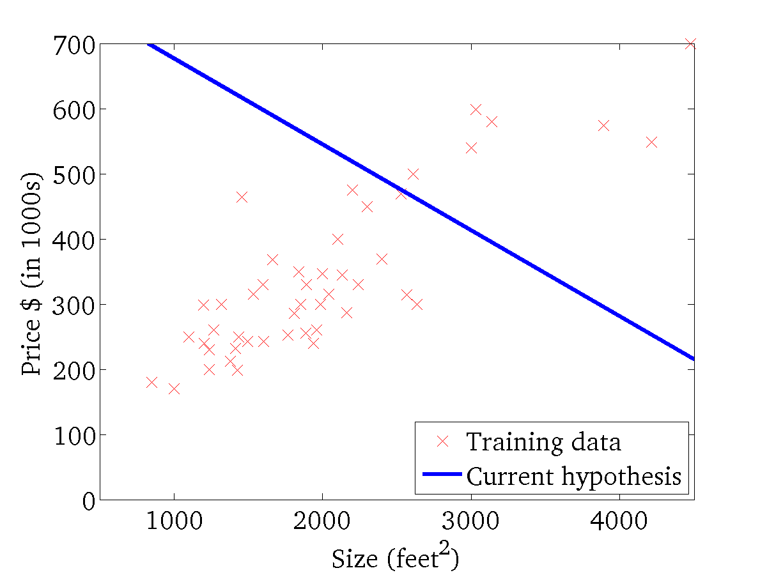

(для заданных зависит от x)
(зависит от параметров )

Slide 44
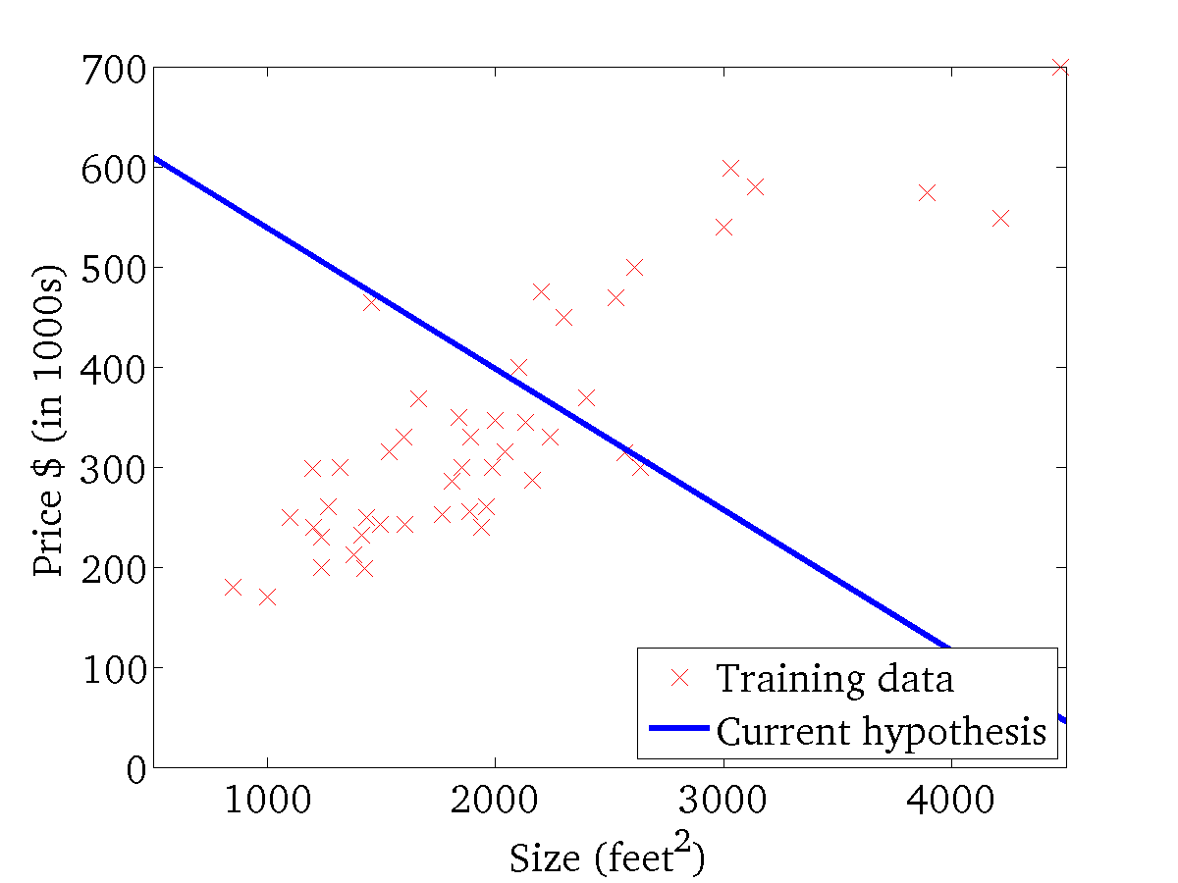
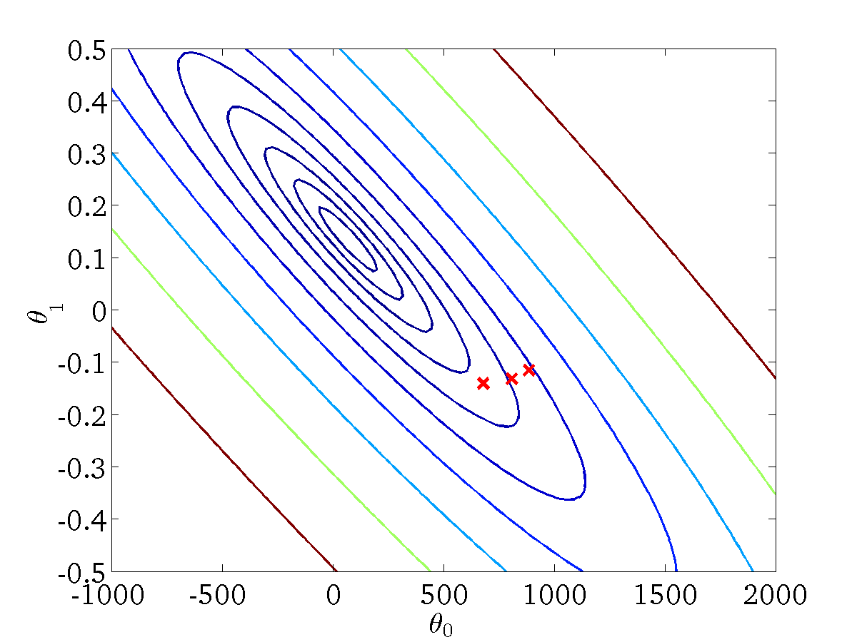
(для заданных зависит от x)
(зависит от параметров )

Slide 45
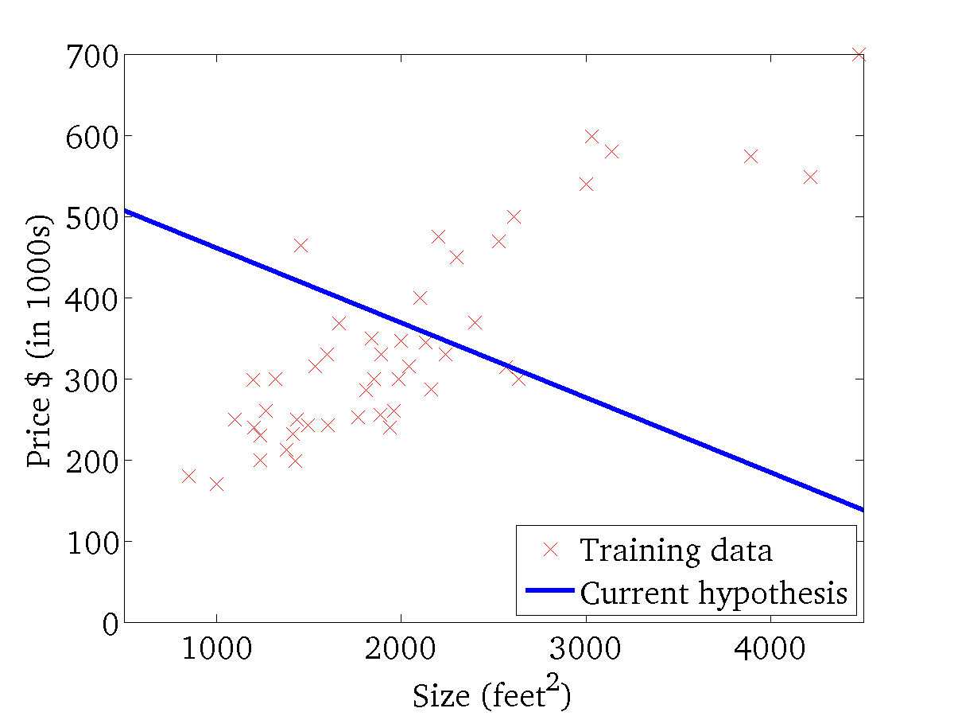

(для заданных зависит от x)
(зависит от параметров )

Slide 46
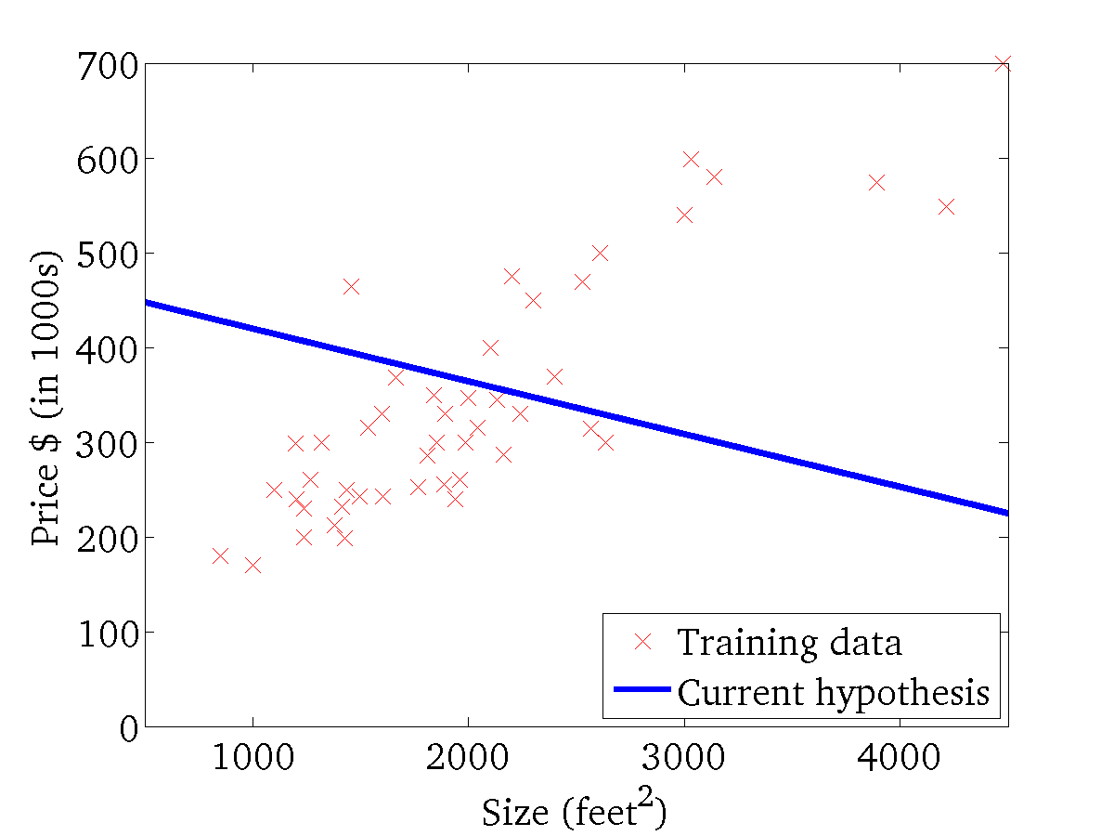
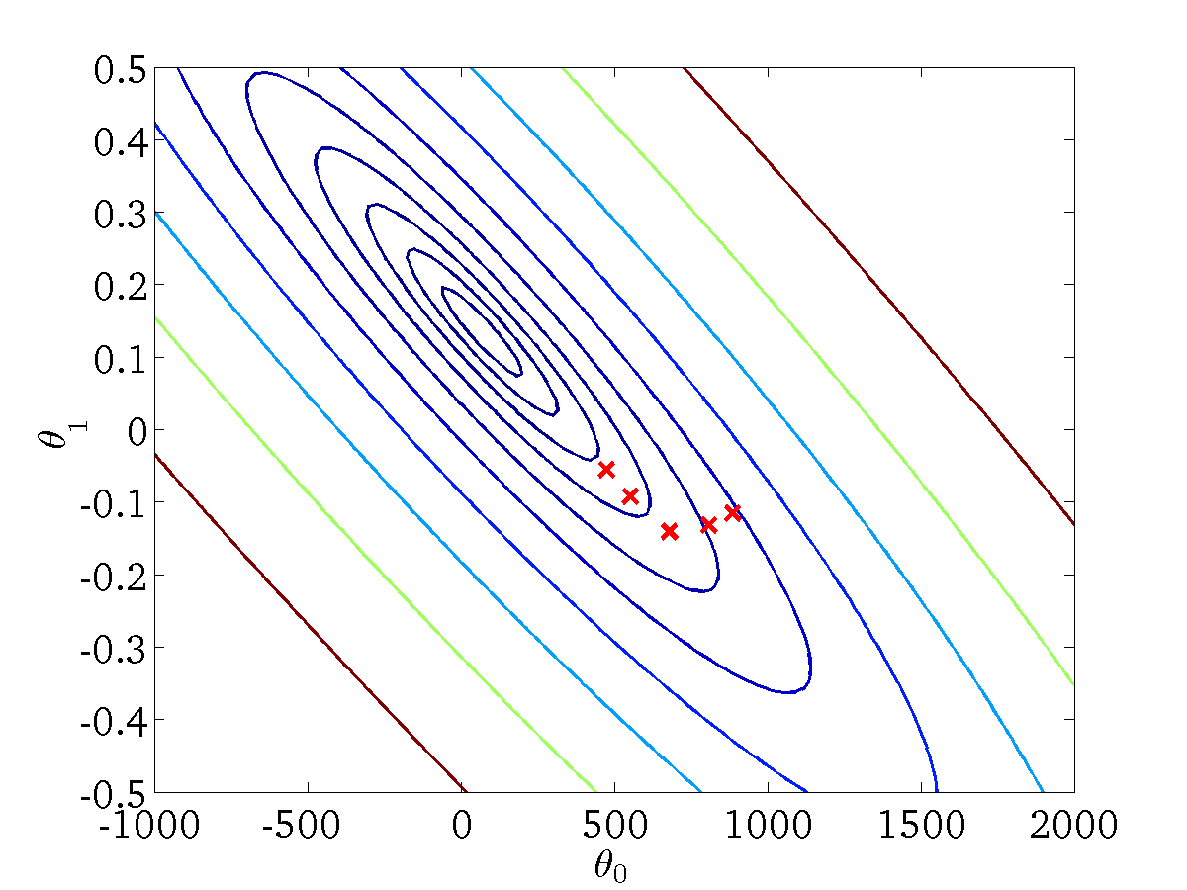
(для заданных зависит от x)
(зависит от параметров )

Slide 47


(для заданных зависит от x)
(зависит от параметров )

Slide 48


(для заданных зависит от x)
(зависит от параметров )

Slide 49


(для заданных зависит от x)
(зависит от параметров )

Slide 50


(для заданных зависит от x)
(зависит от параметров )
h(x) = 90 + 0.12 x
0.12
240
1250
90

Slide 51
“пакетный” характер градиентного спуска
На каждом шаге градиентный спуск использует все обучающие примеры.

